Slide 2
Samuel Milot
Policier à la division communautaire

Slide 3
Pourquoi suis-je ici aujourd’hui?
Pour vous informer
Pour vous sensibiliser
Pour vous offrir des solutions contre l’intimidation et la cyberintimidation

Slide 4
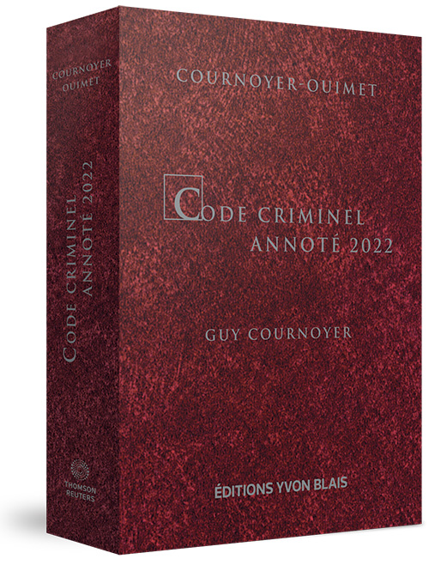
Le Code
Criminel
« C’est quoi ça? »
12 ans

Slide 5
Découvrons ensemble quelques articles du Code Criminel…
Publication d’images intimes
162.1 (1) Quiconque sciemment publie, distribue, transmet, vend ou rend accessible une image intime d’une personne, ou en fait la publicité, sachant que cette personne n’y a pas consenti ou sans se soucier de savoir si elle y a consenti ou non
1- La personne est nue, exposant ses seins, ses organes génitaux, sa région anale ou se livrant à une activité sexuelle explicite
2- Lors de l’enregistrement, il existait une attente raisonnable de protection de vie privée
3- La personne a toujours cette attente au moment de la perpétration de l’infraction

Slide 6
Voies de fait
265 (1) Commet des voies de fait, ou se livre à une attaque ou une agression, quiconque, selon le cas :
a) d’une manière intentionnelle, emploie la force, directement ou indirectement, contre une autre personne sans son consentement;
b) tente ou menace, par un acte ou un geste, d’employer la force contre une autre personne, s’il est en mesure actuelle, ou s’il porte cette personne à croire, pour des motifs raisonnables, qu’il est alors en mesure actuelle d’accomplir son dessein;

Slide 7
Menaces
264.1 (1) Commet une infraction quiconque sciemment profère, transmet ou fait recevoir par une personne, de quelque façon, une menace :
a) de causer la mort ou des lésions corporelles à quelqu’un;
b) de brûler, détruire ou endommager des biens meubles ou immeubles;
c) de tuer, empoisonner ou blesser un animal ou un oiseau qui est la propriété de quelqu’un.

Slide 8
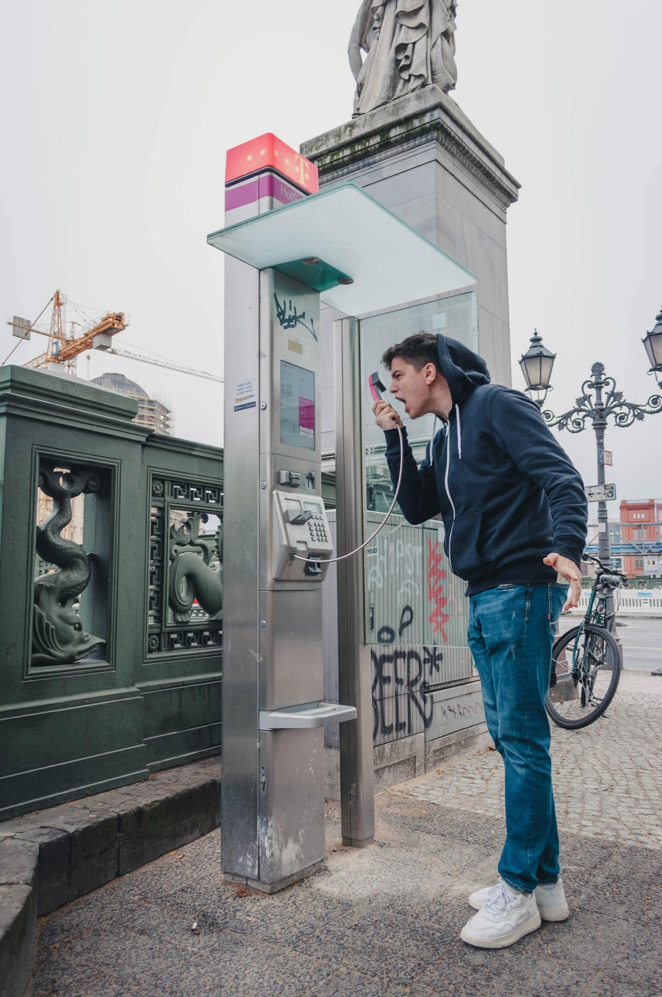
Harcèlement
264 (1) Il est interdit d’agir à l’égard d’une personne sachant qu’elle se sent harcelée ou sans se soucier de ce qu’elle se sente harcelée si l’acte en question a pour effet de lui faire raisonnablement craindre pour sa sécurité ou celle d’une de ses connaissances.
a) suivre cette personne ou une de ses connaissances de façon répétée;
b) communiquer de façon répétée, même indirectement, avec cette personne ou une de ses connaissances;
c) cerner ou surveiller sa maison d’habitation ou le lieu où cette personne ou une de ses connaissances réside, travaille, exerce son activité professionnelle ou se trouve;
d) se comporter d’une manière menaçante à l’égard de cette personne ou d’un membre de sa famille.

Slide 9
Conseiller le suicide
241 (1) a) Conseille à une personne de se donner la mort ou l’encourage à se donner la mort;

Slide 10
Communications harcelantes
372 (3) Commet une infraction quiconque, sans excuse légitime et avec l’intention de harceler quelqu’un, communique avec lui de façon répétée ou fait en sorte que des communications répétées lui soient faites, par un moyen de télécommunication.

Slide 11
Des solutions contre la cyberintimidation

Slide 12
Sur Internet, un troll est un individu qui utilise un moyen de télécommunication pour incommoder, harceler ou intimider une autre personne dans un but malicieux ou pour susciter la peur.
« Heureusement, lorsque le comportement cyberintimidant disparait, le troll disparait également »
- moi

Slide 13
Fiche explicative des infractions du Code criminel
Fiche avec des ressources juste pour toi
Un lien d’avertissement
Fiche explicative du processus judiciaire
Fiche sur la justice réparatrice
Un tout nouveau volet de sensibilisation du suspect
Fiche sur les recours civils
Ce qui se retrouve dans la trousse…

Slide 14
C’est toi qui choisis la solution
qui te convient le mieux.

Slide 15
Où trouver la trousse…
Dans l’école auprès d’un professionnel et
sur le site www.latrousseanti-troll.com

Slide 16
C’est à toi de choisir
La victime…
Le suspect…
Dénonce tes agresseurs et vient chercher de l’aide, nous sommes toujours là pour toi
Arrête immédiatement ton comportement ou vis avec les conséquences de tes gestes

Slide 17
Merci!

